Slide 1

স্বাগতম

Slide 2
পরিচিতি
শিক্ষক পরিচিতি
পাঠ পরিচিতি
খুরশিদ জাহান মুনমুন
সহকারী শিক্ষক
চুনারুঘাট পাইলট বালিকা উচ্চ বিদ্যালয়
চুনারুঘাট, হবিগঞ্জ
ই-মেইলঃ munjahan575@gmail.com
শ্রেণীঃ নবম
বিষয়ঃ বাংলাদেশ ও বিশ্ব পরিচয়-১
অধ্যায়ঃ তৃতীয়
পাঠঃ সৌরজগৎ ও ভূ-মণ্ডল
সময়ঃ ৪৫মিনিট
তারিখঃ ২২-০৬-২০২৬ খ্রিঃ

Slide 3
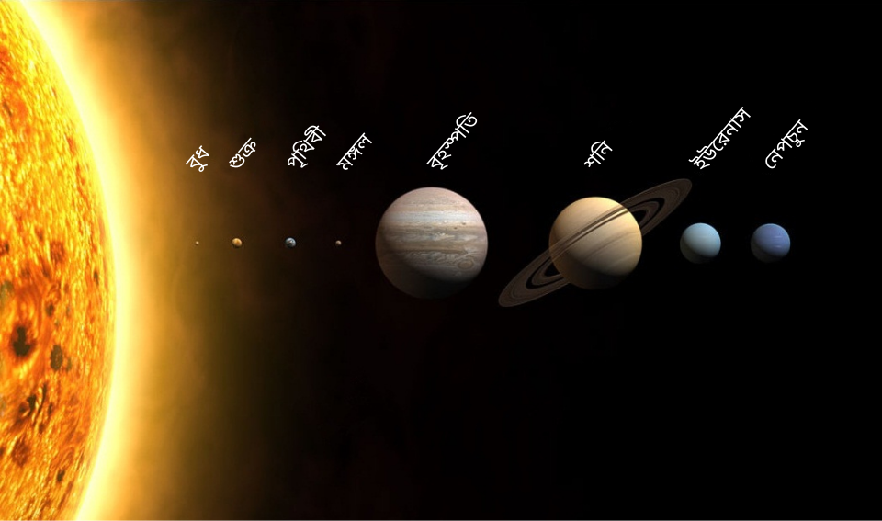
নিচের ছবিটি লক্ষ করি ....

Slide 4
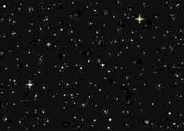
সৌরজগৎ ও ভূ-মণ্ডল

Slide 5
শিখনফল
আজকের পাঠ শেষে শিক্ষার্থীরা .....
সৌরজগৎ কী তা বলতে পারবে;
সৌরজগৎ এর কয়টি গ্রহ তা বলতে পারবে;
সৌরজগৎ এর সবচেয়ে বড় এবং ছোট গ্রহ সম্পর্কে ব্যাখ্যা করতে পারবে;
পৃথিবী গ্রহ সম্পর্কে বর্ণনা করতে পারবে;

Slide 6
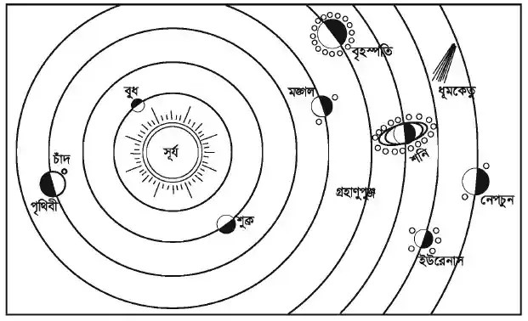
সৌরজগৎ: সূর্য এবং এর গ্রহ, উপগ্রহ, গ্রহাণূপুঞ্জ, ধূমকেতু নিয়ে সূর্যের যে পরিবার তাকে বলা হয় সৌরজগৎ। এর আটটি গ্রহ রয়েছে।

Slide 7
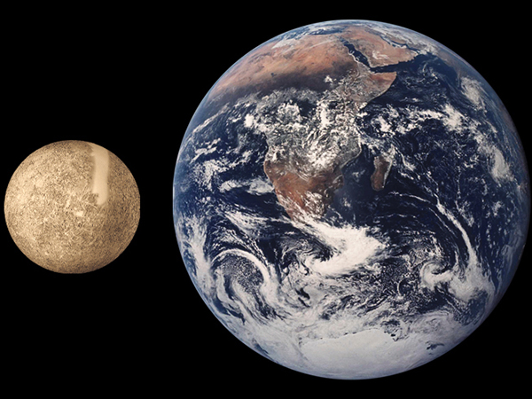
সৌরজগৎ এর সবচেয়ে ছোট গ্রহ বুধ। এই গ্রহ পৃথিবীর তুলনায় প্রায় ১৮ গুণ ছোট।

Slide 8
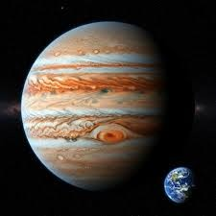
সৌরজগৎ এর সবচেয়ে বড় গ্রহ বৃহস্পতি। এই গ্রহ পৃথিবীর চেয়ে প্রায় ১৩০০ গুণ বড়।
বৃহস্পতি গ্রহের মোট ৯৫ টি বা তারও বেশি উপগ্রহ রয়েছে।
বৃহস্পতির সবচেয়ে বড় উপগ্রহের নাম গ্যানিমিড।

Slide 9
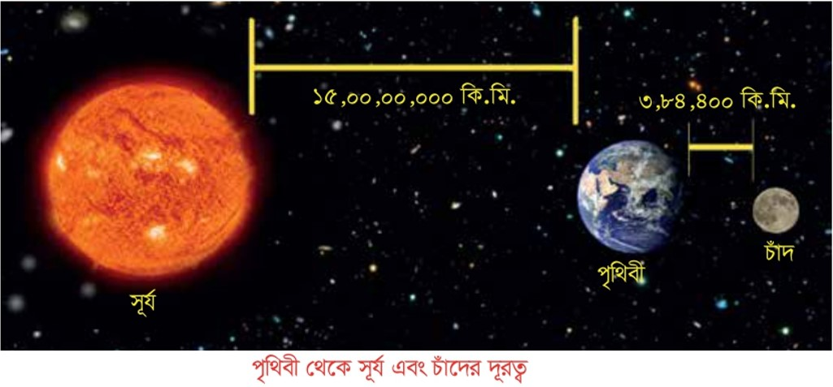
পৃথিবী সৌরজগৎ এর একমাত্র বসবাস যোগ্য গ্রহ। চাঁদ পৃথিবীর একমাত্র উপগ্রহ। সূর্য থেকে পৃথিবীর দূরত্ব প্রায় ১৫ কোটি কিলোমিটার। সূর্য পৃথিবীর চেয়ে ১৩ লক্ষ গুণ বড়। পৃথিবী থেকে চাঁদের দূরত্ব প্রায় ৩,৮৪,৪০০
কিলোমিটার ।

Slide 10

একক কাজ...
সৌরজগৎ এর সবচেয়ে বড় ও ছোট গ্রহ কোনটি লিখ।
বৃহস্পতি গ্রহের একটি উপগ্রহের নাম লিখ।

Slide 11


দলগত কাজ...
সৌরজগৎ এর গ্রহ কয়টি ও কি কি লিখ।

Slide 12
মূল্যায়ন
সৌরজগৎ এর গ্রহ সংখ্যা কয়টি?
ক. ৭ খ. ৮
গ. ৯ ঘ. ১০
সৌরজগৎ এর সবচেয়ে ছোট গ্রহ কোনটি?
ক. বুধ খ. পৃথিবী
গ. বৃহস্পতি ঘ. মঙ্গল
সূর্য থেকে পৃথিবীর দূরত্ব কত কি.মি.?
ক. ১০ কোটি খ. ১৩ কোটি
গ. ১৫ কোটি ঘ. ১৮ কোটি

Slide 13

বাড়ির কাজ
১.সৌরজগৎ এর একটি চিত্র অঙ্কন কর এবং গ্রহগুলো চিহ্নিত কর।
২. পৃথিবী গ্রহ সম্পর্কে পাঁচটি বাক্য লিখ।

Slide 14

ধন্যবাদ

